Slide 1
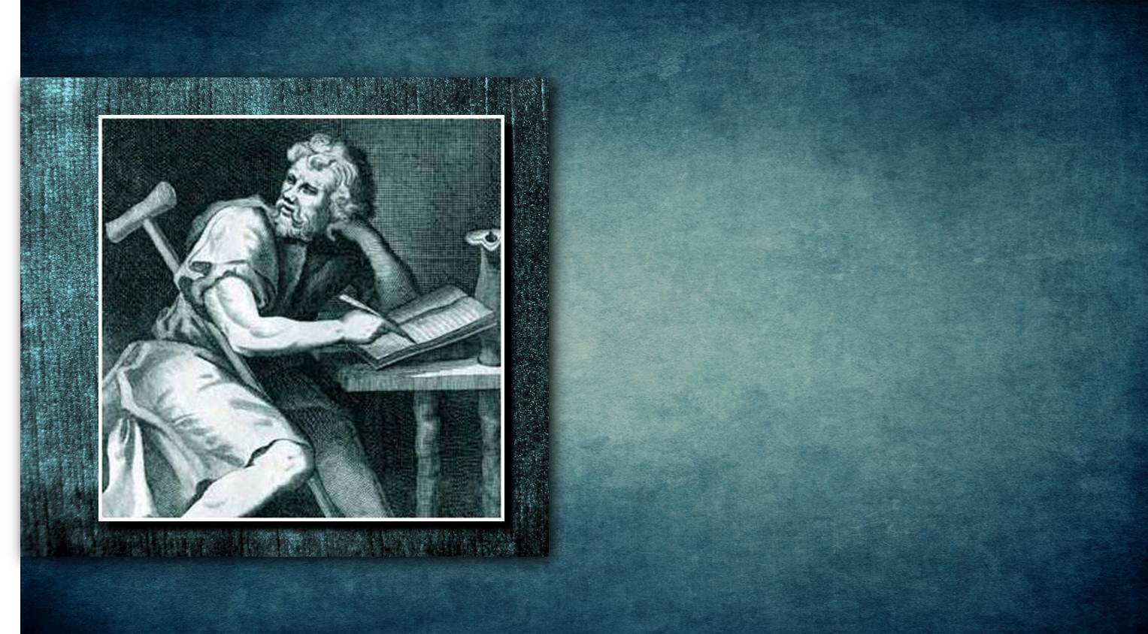
EPICTETO
de FRIGIA
55-135.
Filósofo grecolatino

Slide 2
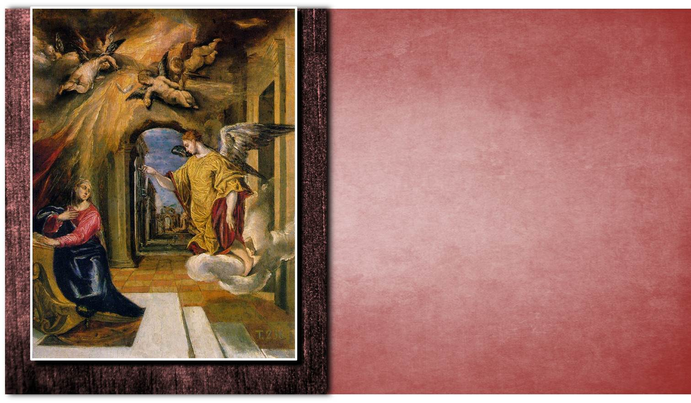
La verdad triunfa por sí misma, la mentira necesita siempre complicidad.
El sol no espera a que se le suplique para derramar su luz y su calor. Imítalo y haz todo el bien que puedas sin esperar a que se te implore.
El error del anciano es que pretende enjuiciar el hoy con el criterio del ayer.
The Annunciation

Slide 3
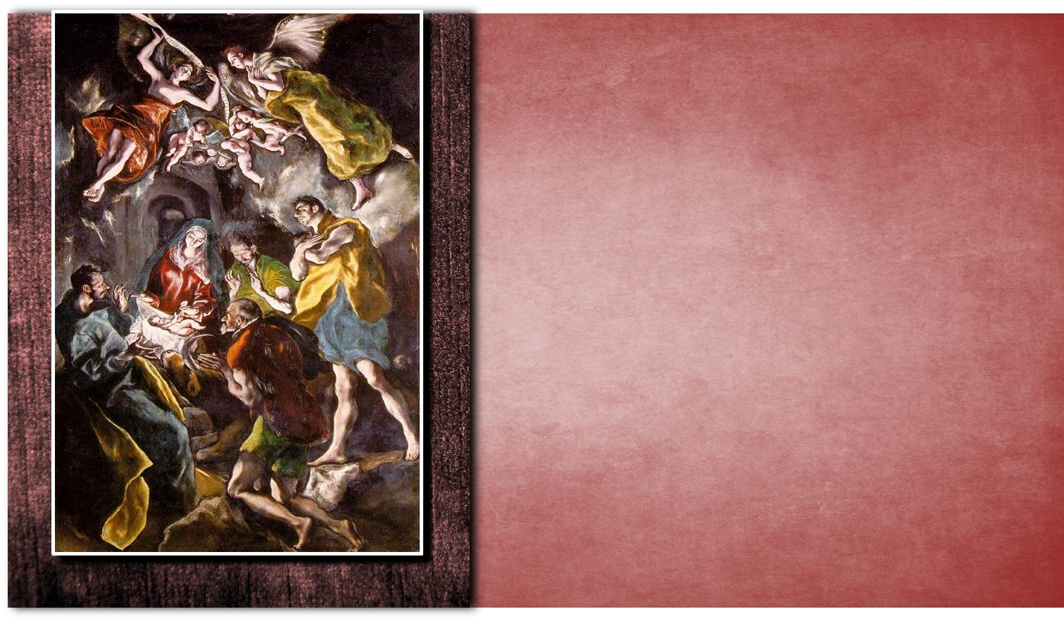
No pretendas que las cosas ocurran como tú quieres. Desea, más bien, que se produzcan tal como se producen, y serás feliz.
El deseo y la felicidad no pueden vivir juntos.
Si dicen mal de ti con fundamento, corrígete; de lo contrario, échate a reír.
The Adoration of the Shepherds

Slide 4
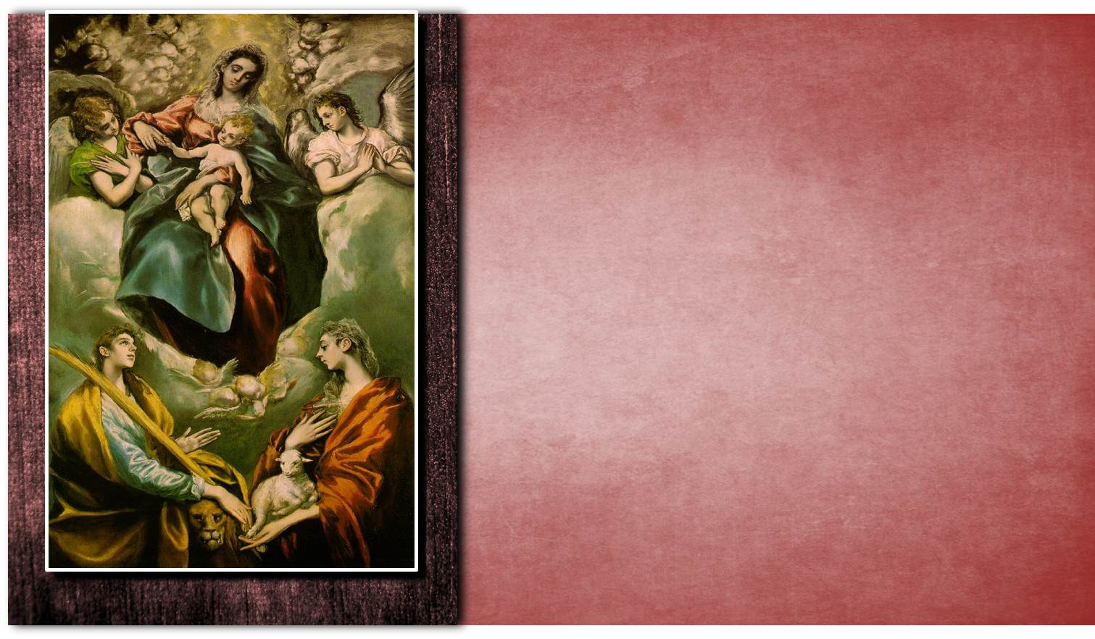
Elige la mejor manera de vivir; la costumbre te la hará agradable.
Acusar a los demás de los infortunios propios es un signo de falta de educación. Acusarse a uno mismo, demuestra que la educación ha comenzado.
La prudencia es el más excelso de todos los bienes.
Madonna and Child with St. Martina and St. Agnes.

Slide 5
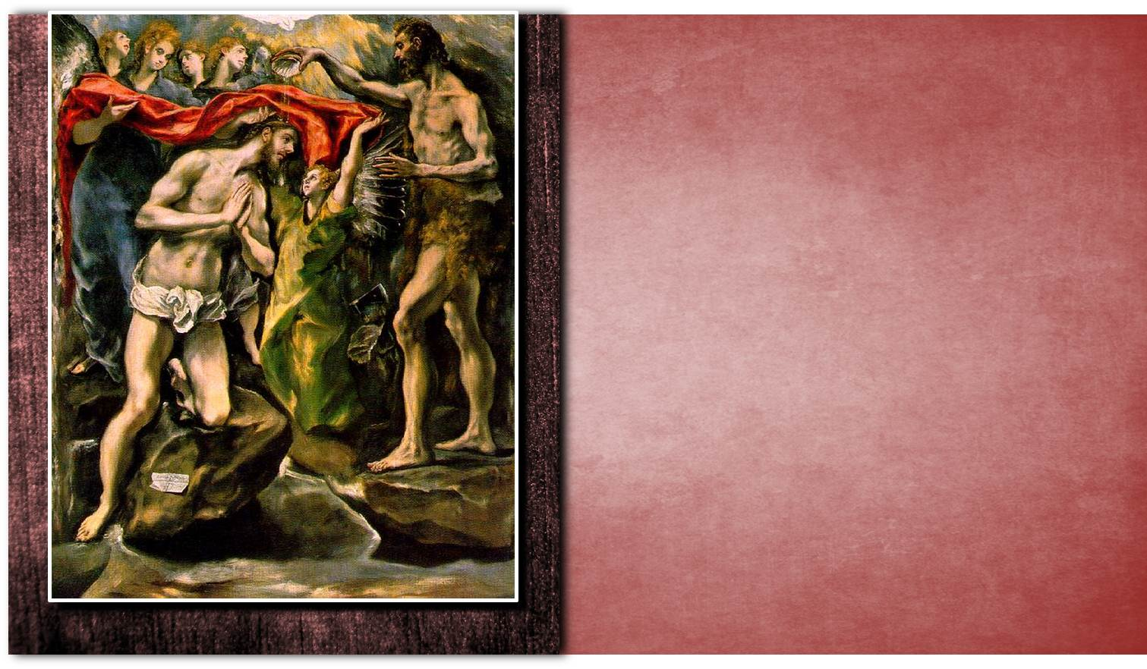
Un barco no debería navegar con una sola ancla, ni la vida con una sola esperanza.
La felicidad no consiste en adquirir y gozar, sino en no desear nada, pues consiste en ser libre.
Así como hay un arte de bien hablar, existe un arte de bien escuchar.
Baptism of Christ

Slide 6
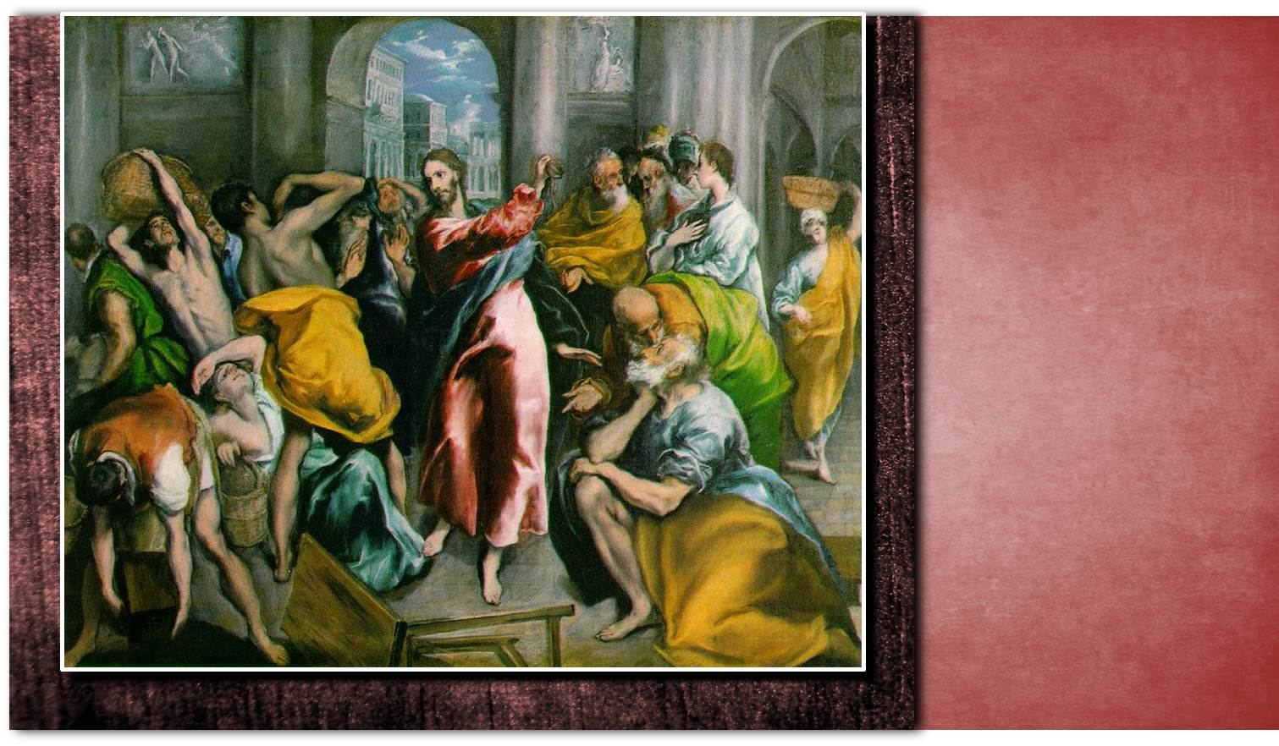
Si no tienes ganas de ser frustrado jamás en tus deseos, no desees sino aquello que depende de ti.
Los placeres raros son los que más nos deleitan.
Christ Driving the Traders from the Temple.

Slide 7
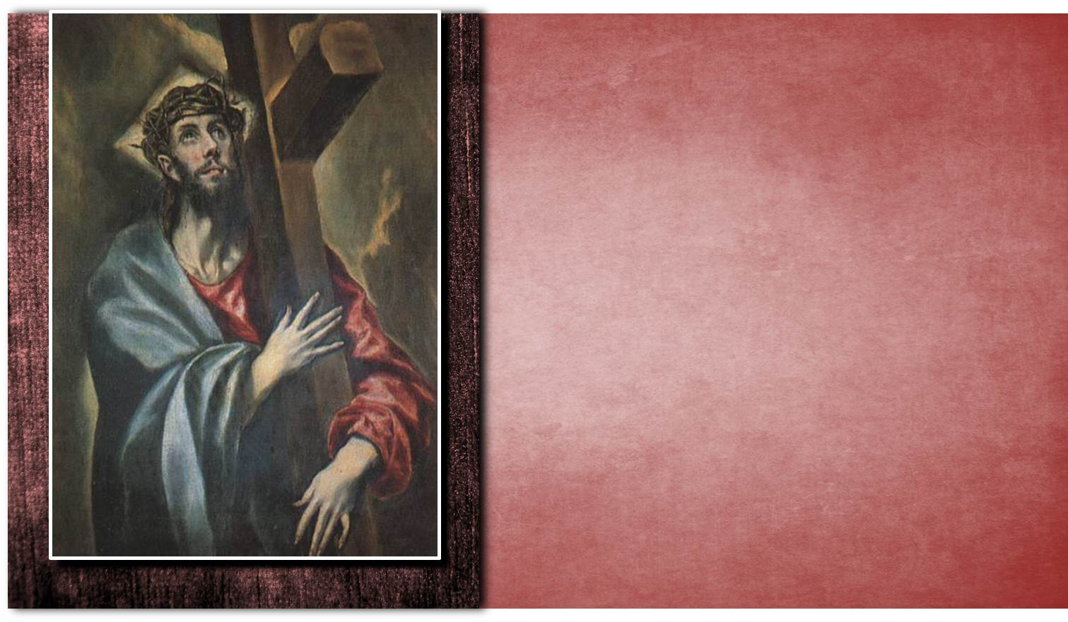
¿Qué ganarías con injuriar a una piedra que es incapaz de oírte? Pues bien, imita a la piedra y no oigas las injurias que te dirijan tus enemigos.
La envidia es el adversario de los más afortunados.
¿Quieres dejar de pertenecer al número de los esclavos? Rompe tus cadenas y desecha de ti todo temor y todo despecho.
Christ Carrying the Cross

Slide 8
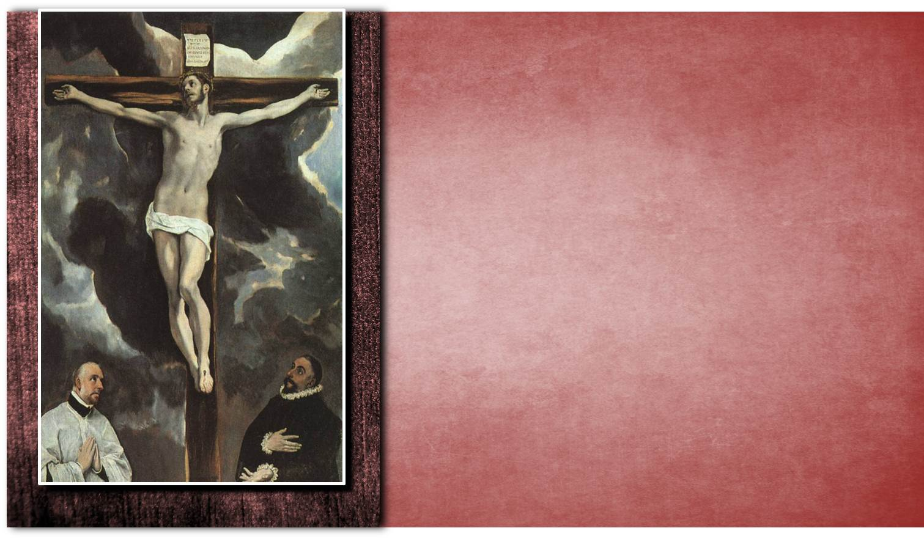
No hay que tener miedo de la pobreza ni del destierro, ni de la cárcel, ni de la muerte. De lo que hay que tener miedo es del propio miedo.
No se llega a campeón sin sudar.
En las desgracias, hay que acordarse del estado de conformidad con que miramos las ajenas.
Christ on the Cross Adored by Donors

Slide 9
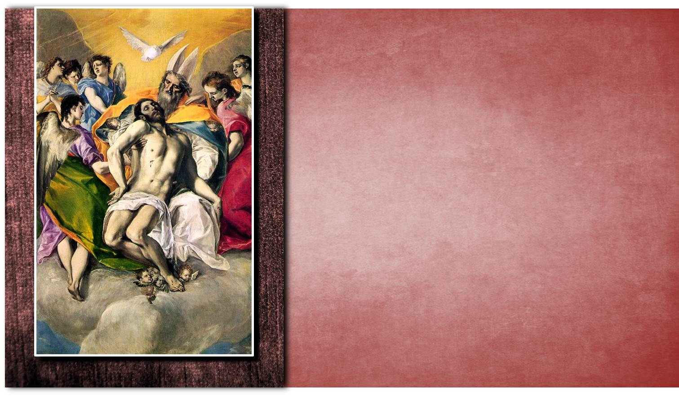
El hombre sabio no debe abstenerse de participar en el gobierno del Estado, pues es un delito renunciar a ser útil a los necesitados y una cobardía ceder el paso a los indignos.
Imágenes: Pinturas de El Greco
Música:
Winds of Ithaca - Ancient Greek war music
Realización general:
Rodrigo Valencia Cardona
Medellín-Colombia
The Holy Trinity.

Slide 10



Accede a la sección que desees desde aquí:
Propia Creación
De la Red
Dedicatorias | Fechas Especiales | Graciosos
Historia y Arte | Lugares | Musicales
Naturaleza y Ciencias | Política | Reflexión
Religiosos | Románticos | Salud
Dedicatorias | Fechas Especiales | Graciosos
Historia y Arte | Lugares | Musicales
Naturaleza y Ciencias | Política | Reflexión
Religiosos | Románticos | Salud
Si deseas recibir pps periódicamente en tu correo electrónico subscríbete aquí:

